Slide 1
Москва
Автор презентации: Витько Наталья Викторовна,
учитель начальных классов ГБОУ СОШ №411 «Гармония»

Slide 2
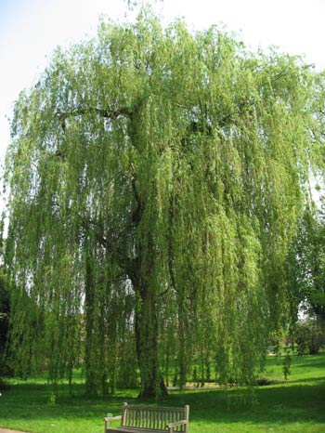
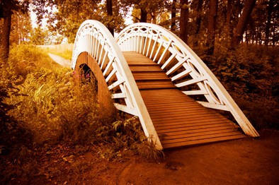
Ребус
,
К
и

Slide 3
Москва

Slide 4
Москва — белокаменная, златоглавая, краснозвонная, хлебосольная да приветливая

Slide 5
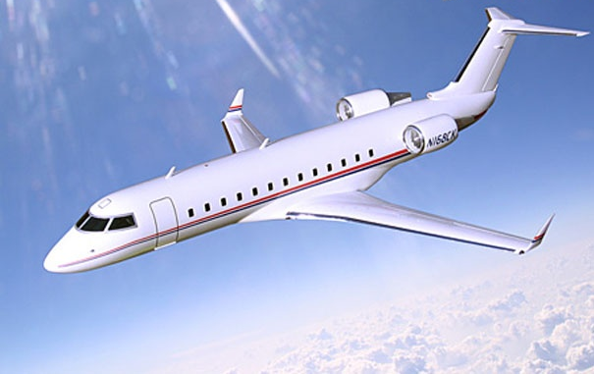

Slide 6
Древняя Москва

Slide 7
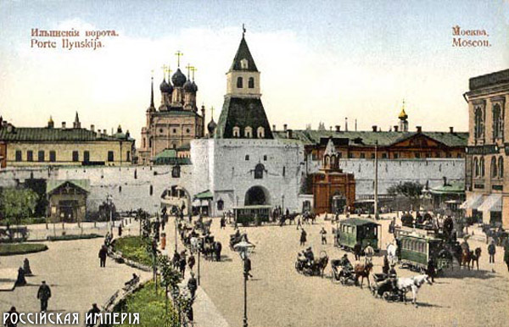

Slide 8
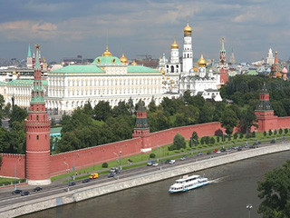

Slide 9
Юрий Долгорукий

Slide 10
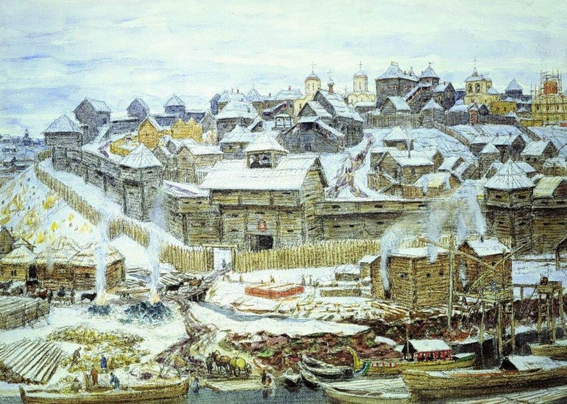

Slide 11
Стены старого Кремля

Slide 12
Царь Иван III

Slide 14
Красная площадь

Slide 15
Храм Василия Блаженного

Slide 16
Царь-пушка
Царь-колокол

Slide 17
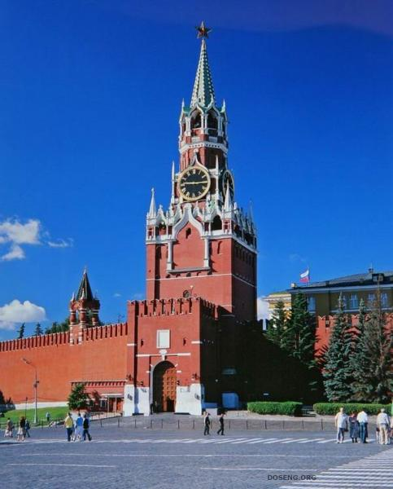
Кремлевские куранты

Slide 18
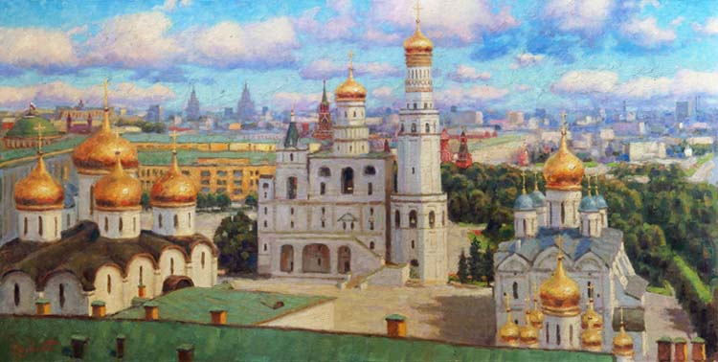

Slide 19
Президент России Владимир Владимирович Путин

Slide 20
